Slide 1


Sternsingen 2026
Gemeinsam Gutes tun.
Nahrung sichern &
Frauen und Mädchen stärken

Slide 2
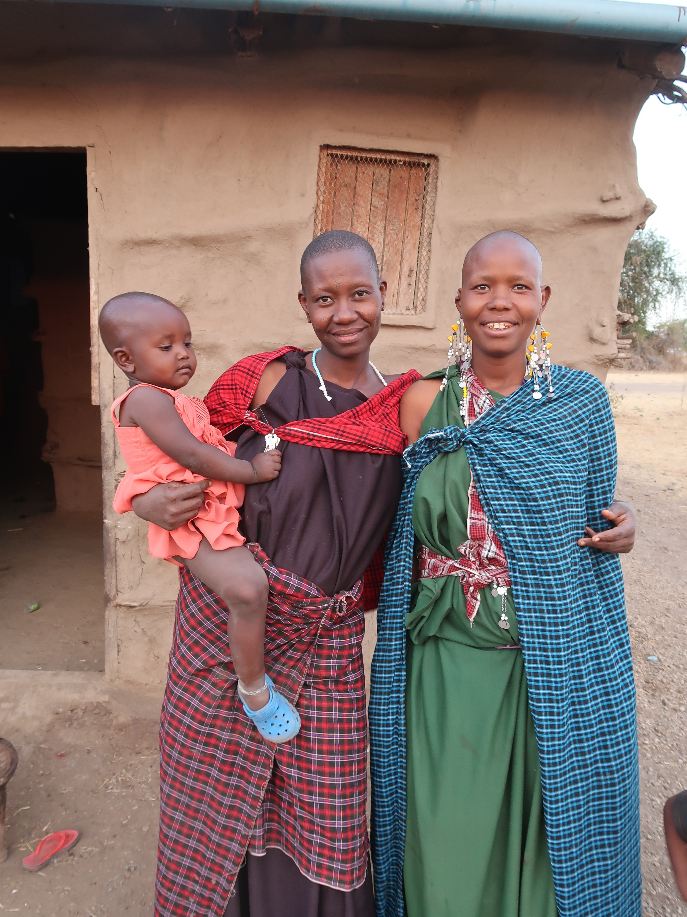
Sternsingen
für eine gerechte Welt
Rund 500 Hilfsprojekte in Afrika, Asien und Lateinamerika
Besseres Leben für viele Menschen
Zum Beispiel in Tansania

Slide 3
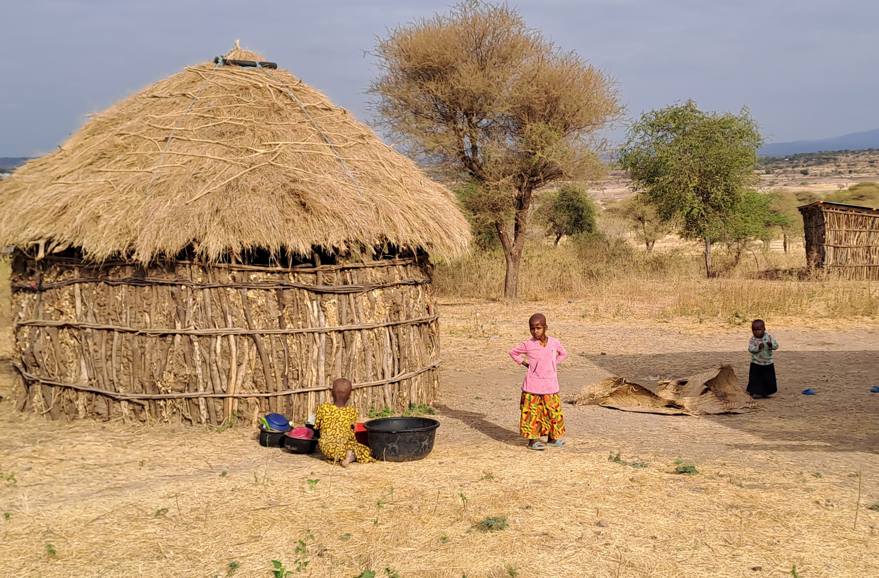
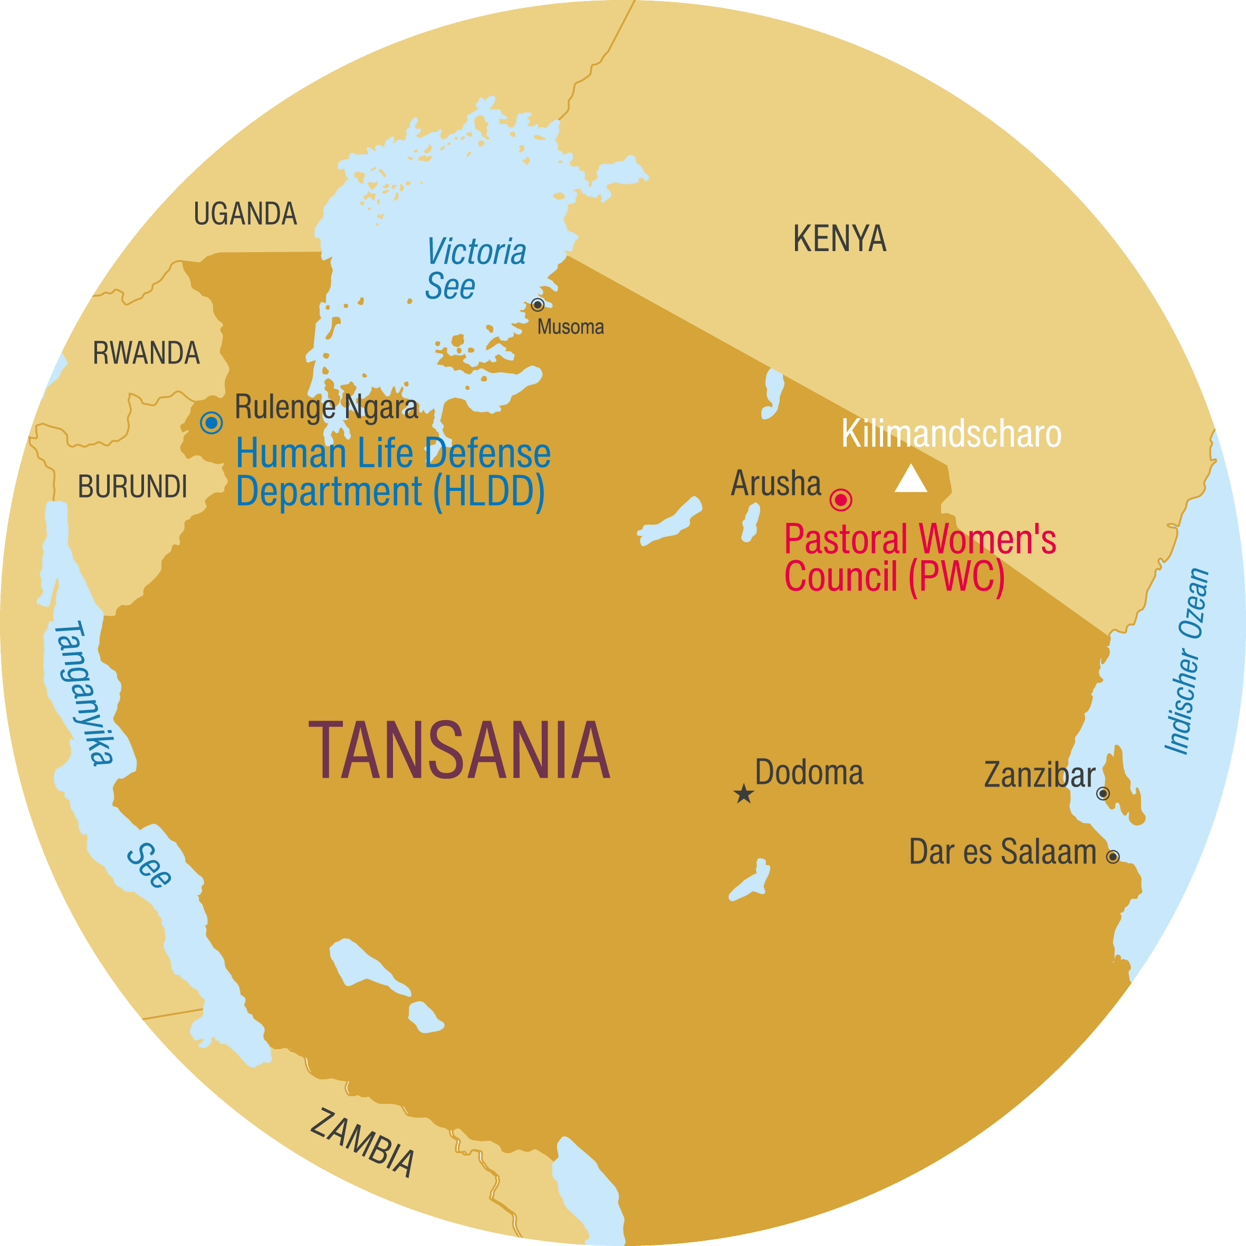
In Tansania sind viele Menschen arm
Einige haben nicht genug zu essen
Sauberes Wasser und Hilfe von Ärzt*innen fehlen oft

Slide 4
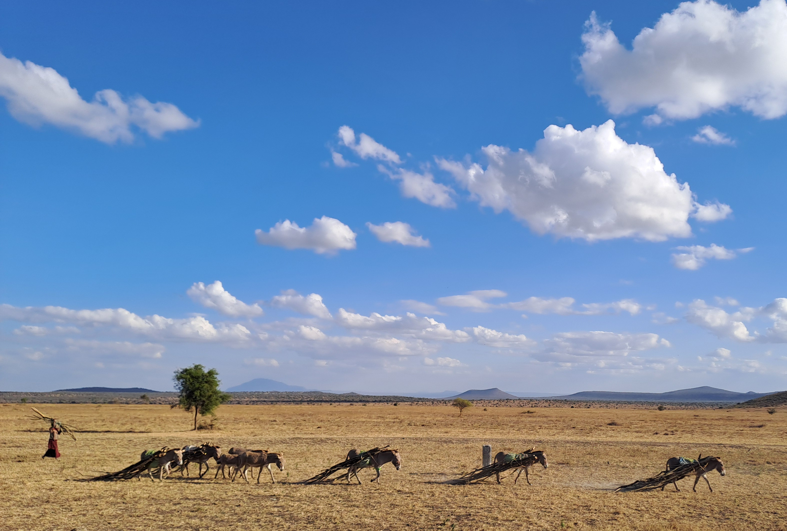
Die meisten Menschen arbeiten auf Feldern. Aber sie wissen oft nicht, wie man gut pflanzt
Es gibt kaum Wasser für die Pflanzen, deshalb reicht die Ernte oft nicht zum Leben

Slide 5
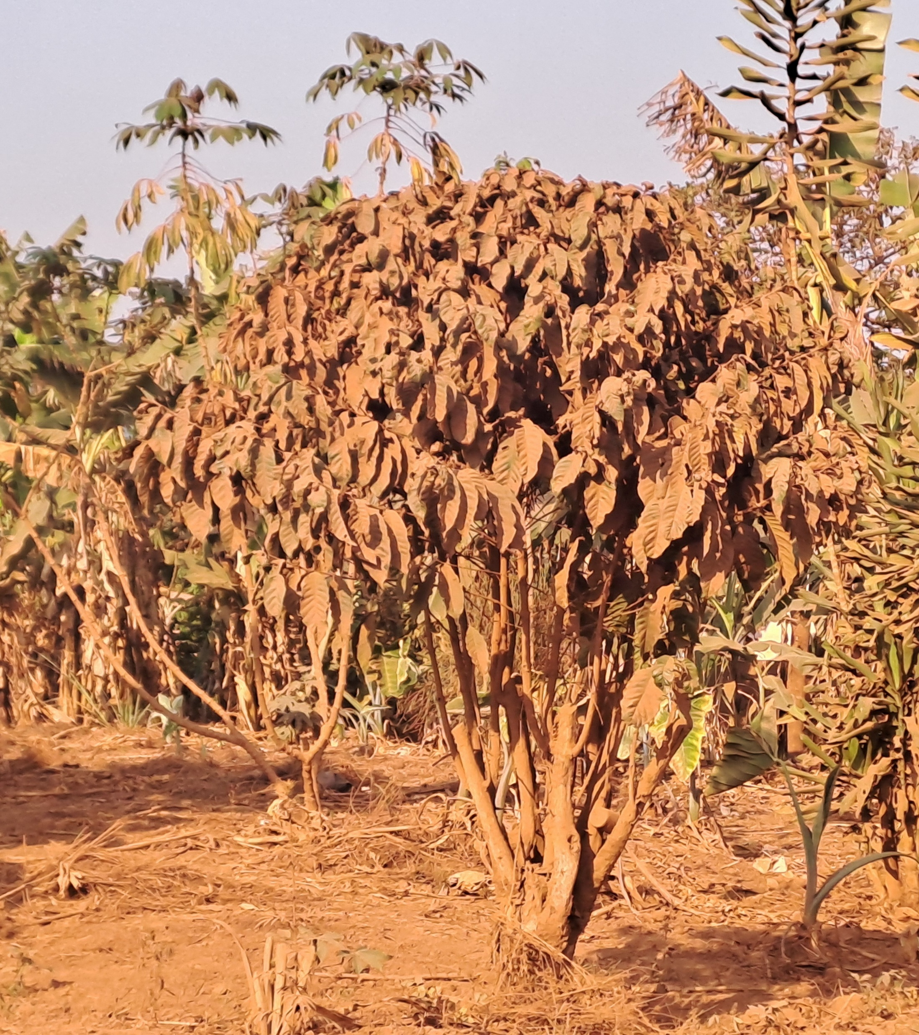
Durch den Klimawandel gibt es lange Trockenzeiten
Die Felder verdorren, die Tiere finden nichts zu fressen
Kleine Pflanzen werden von Schädlingen gefressen
Kinder leiden besonders unter Armut und Ausbeutung.
Viele müssen arbeiten, statt zur Schule zu gehen, zum Beispiel in der Ziegelproduktion, auf Baustellen oder als Hausangestellte.

Slide 6
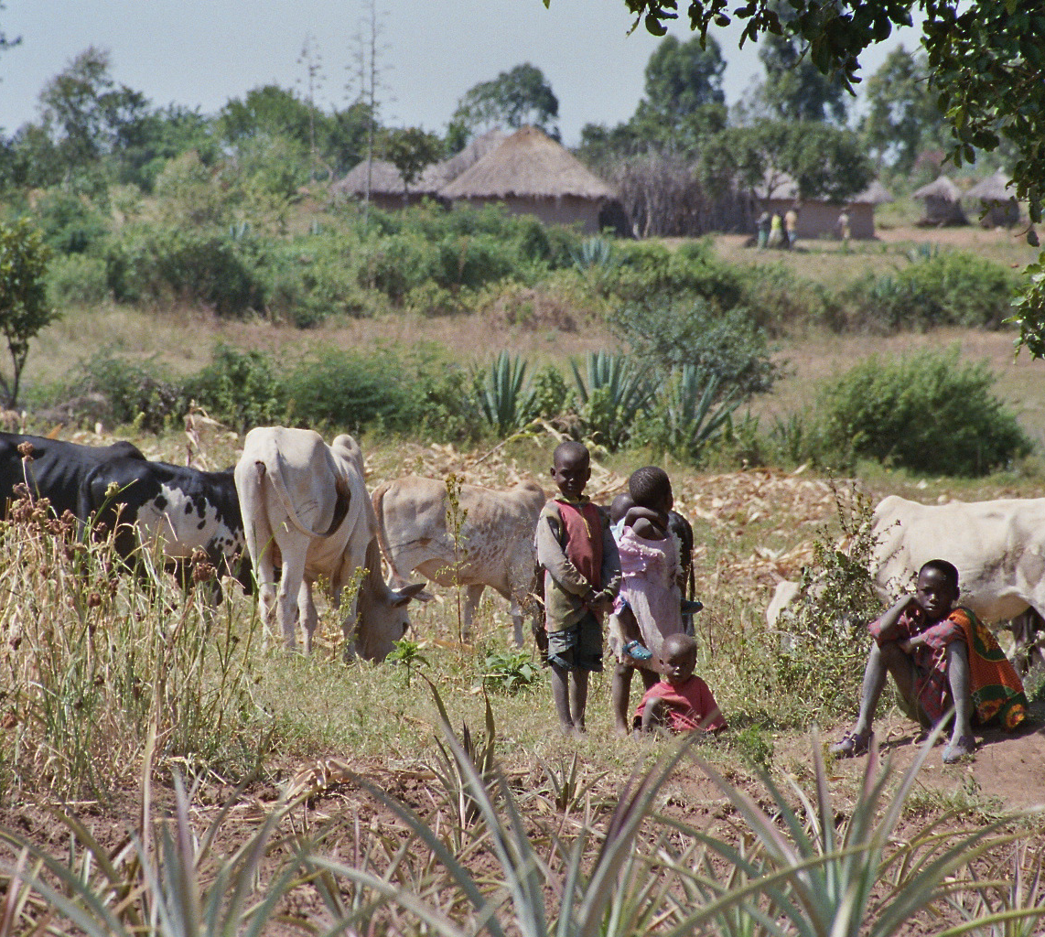
Vor allem Kinder haben zu wenig zu essen
Sie können sich nicht gesund entwickeln
Viele müssen arbeiten und können nicht zur Schule gehen

Slide 7
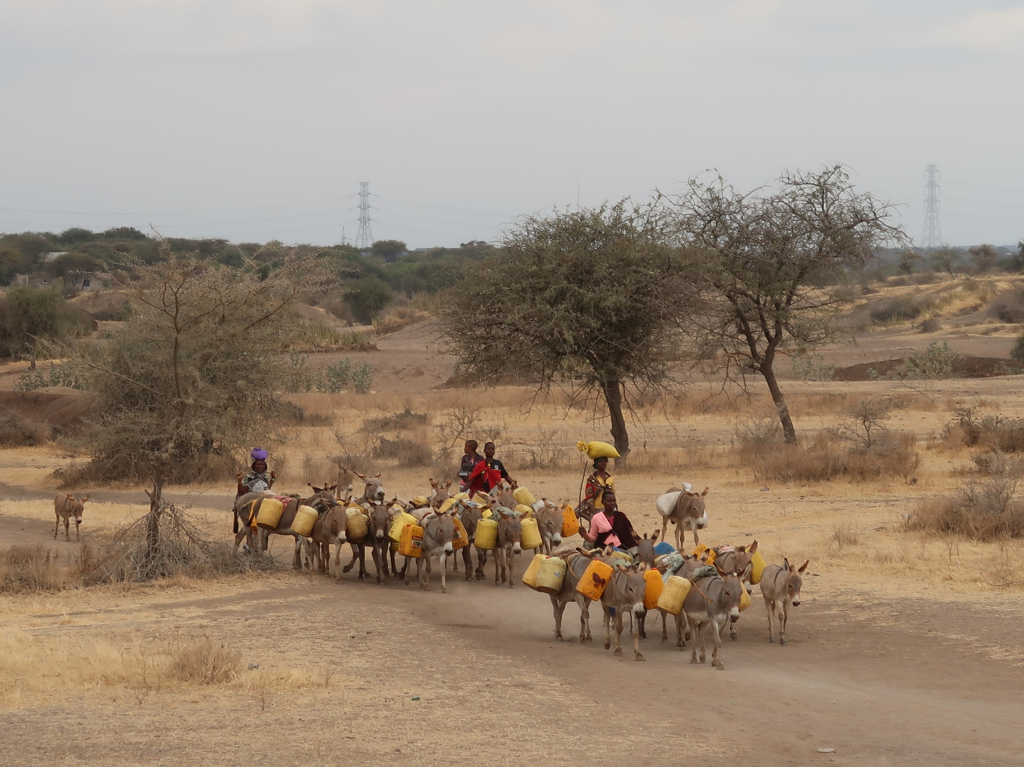
Kinder und Frauen müssen jeden Tag Wasser holen
Sie laufen lange Wege mit schweren Kanistern
Dabei gibt es Gefahren wie Schlangen und wilde Tiere

Slide 8
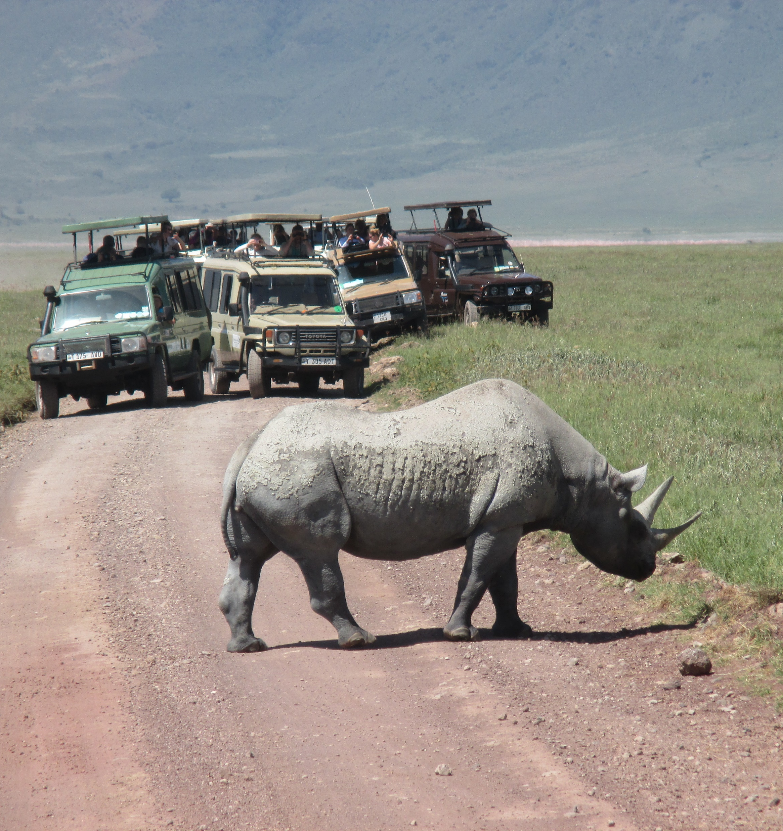
Große Parks für Touristen und Jäger werden immer größer
Die Massai verlieren ihre Weideplätze für die Tiere.
So ist ihr Leben als Hirten in Gefahr

Slide 9
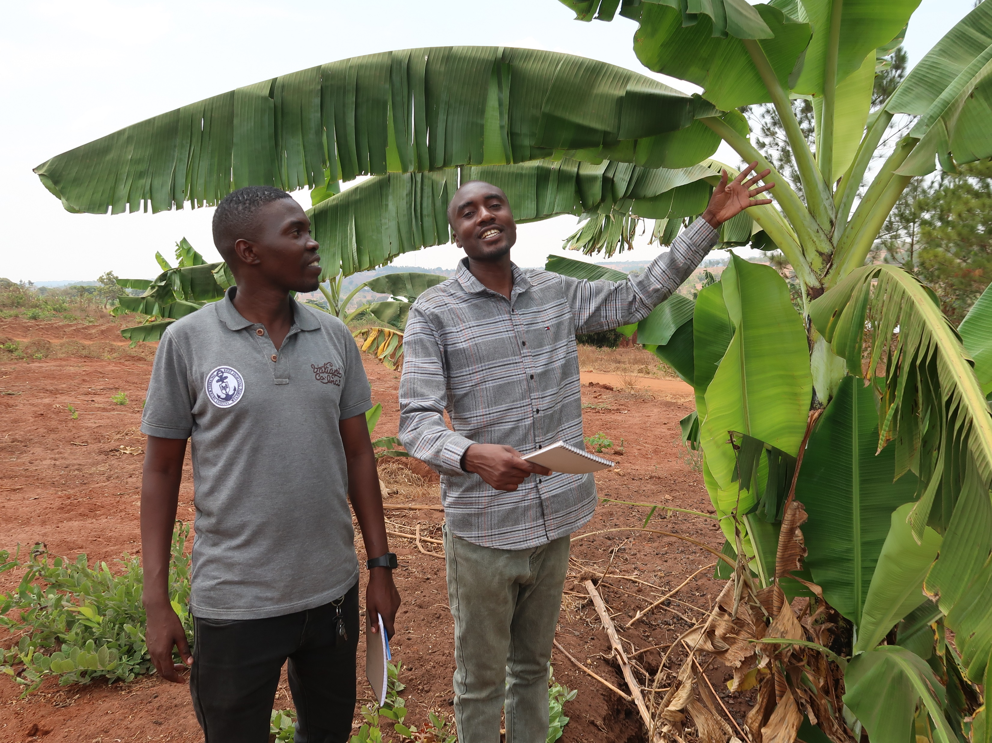
Unsere Freund*innen von HLDD helfen den Menschen
Sie geben Essen und unterstützen die Familien

Slide 10
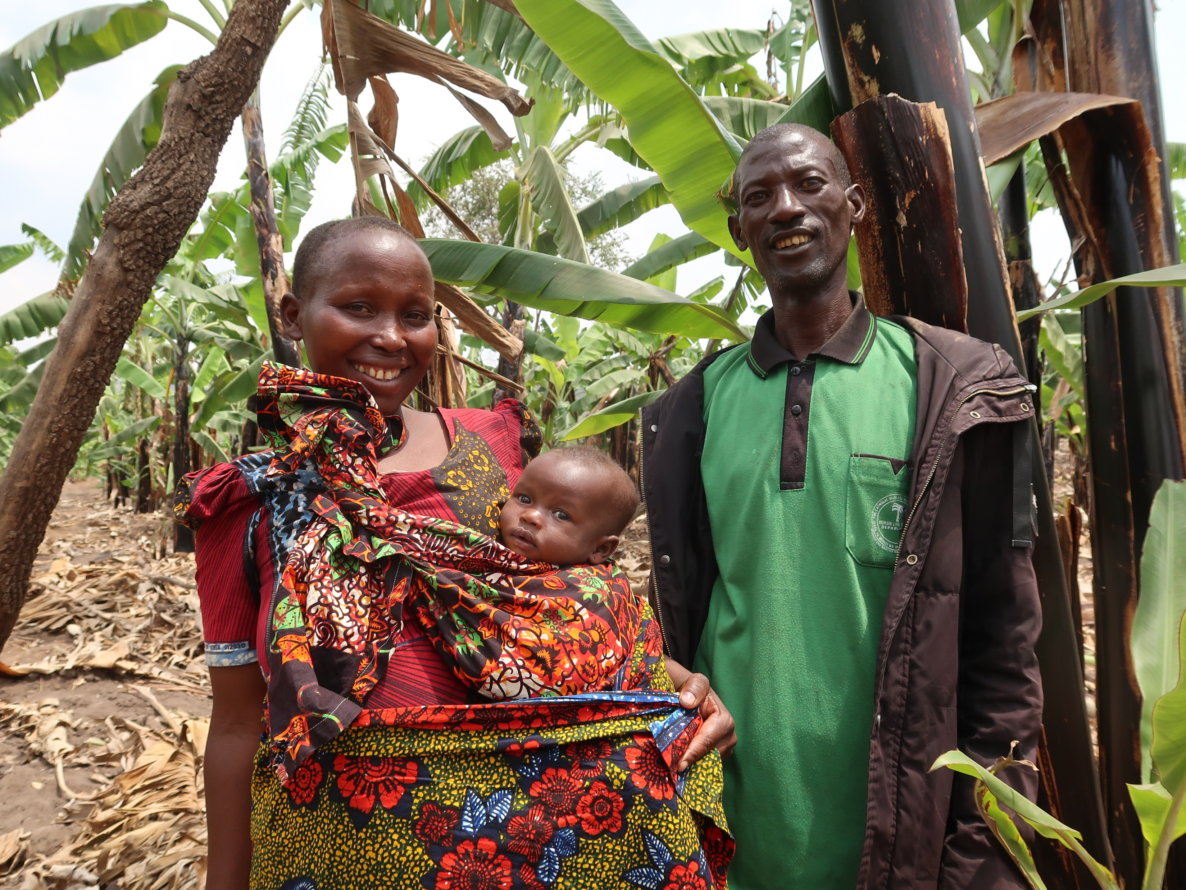
HLDD macht Kurse für bessere Landwirtschaft
Die Menschen lernen, wie Pflanzen mit wenig Wasser wachsen
Stella und Philemon können so ihre Familie versorgen

Slide 11
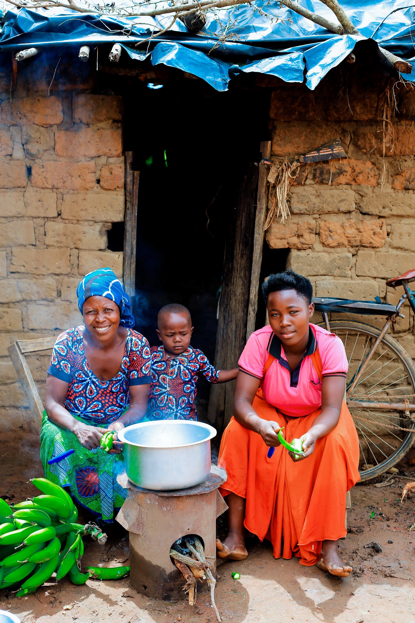
Agnes und Frola kochen mit besonderen Öfen
Sie brauchen viel weniger Holz
Das schützt die Bäume und es gibt weniger Rauch

Slide 12
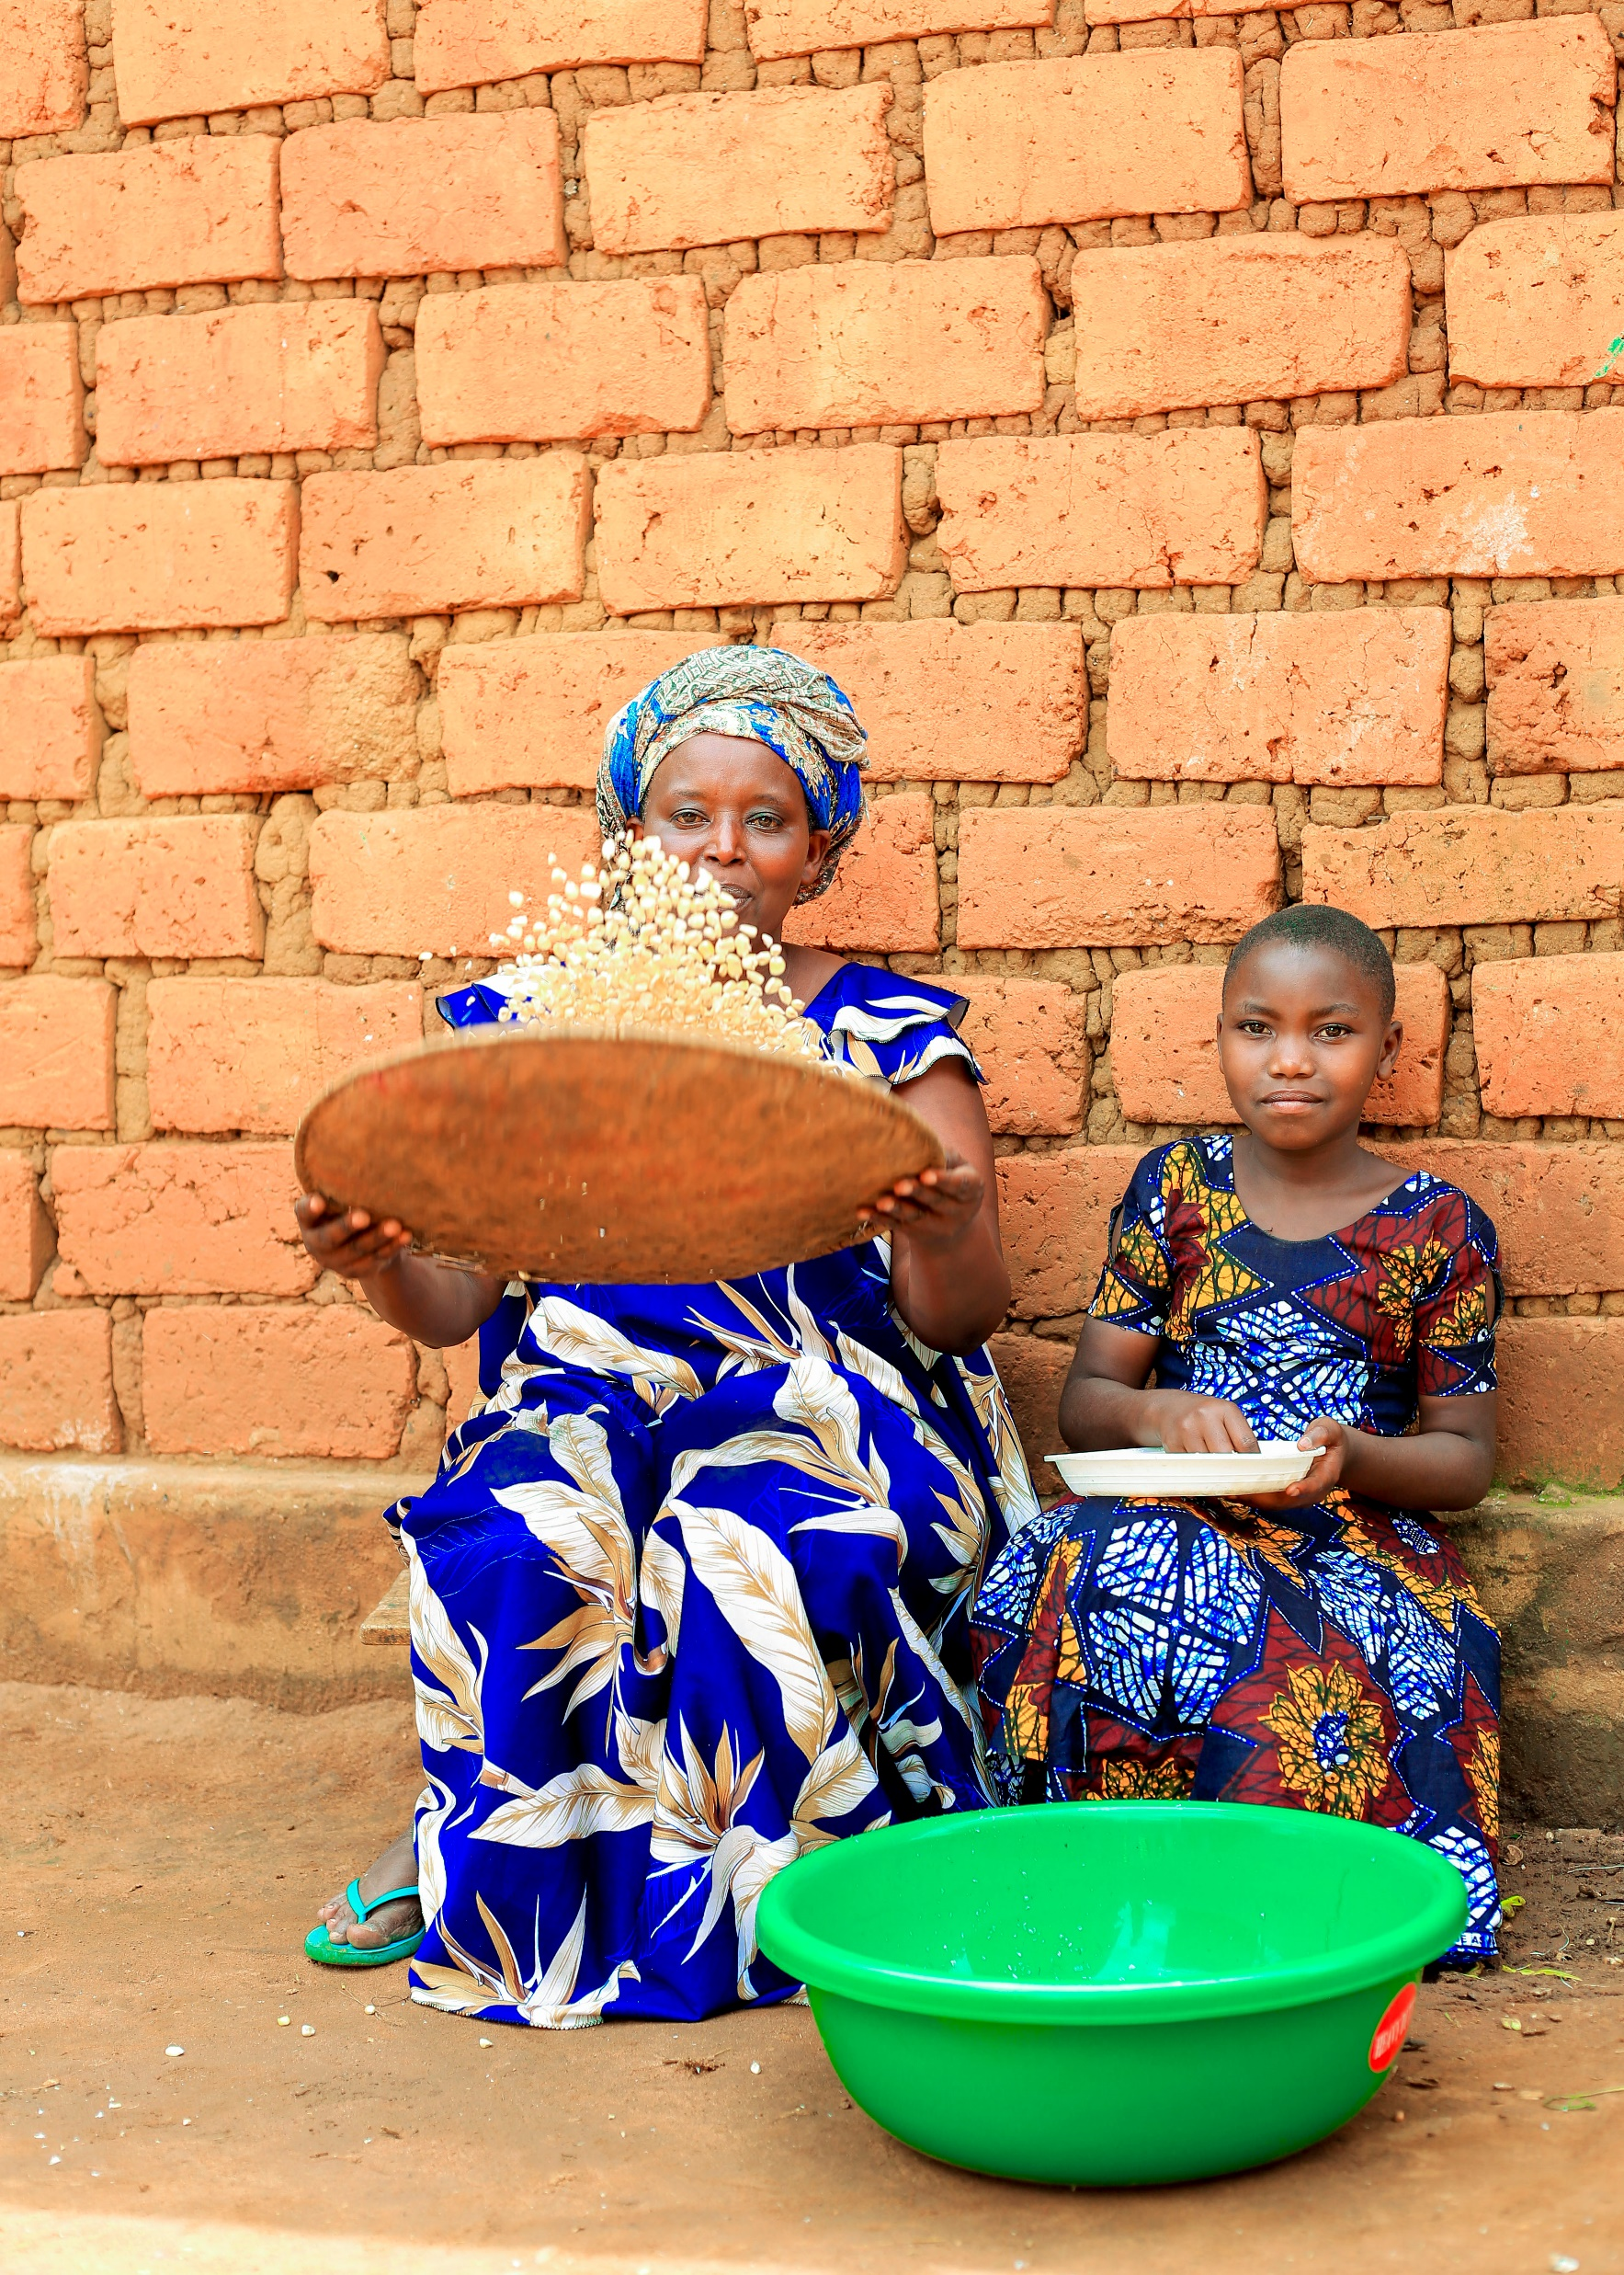
Die Familien pflanzen Gemüse und Obst
Sie kochen gesunde Mahlzeiten
So bleiben Laurensia and Graciana gesund

Slide 13
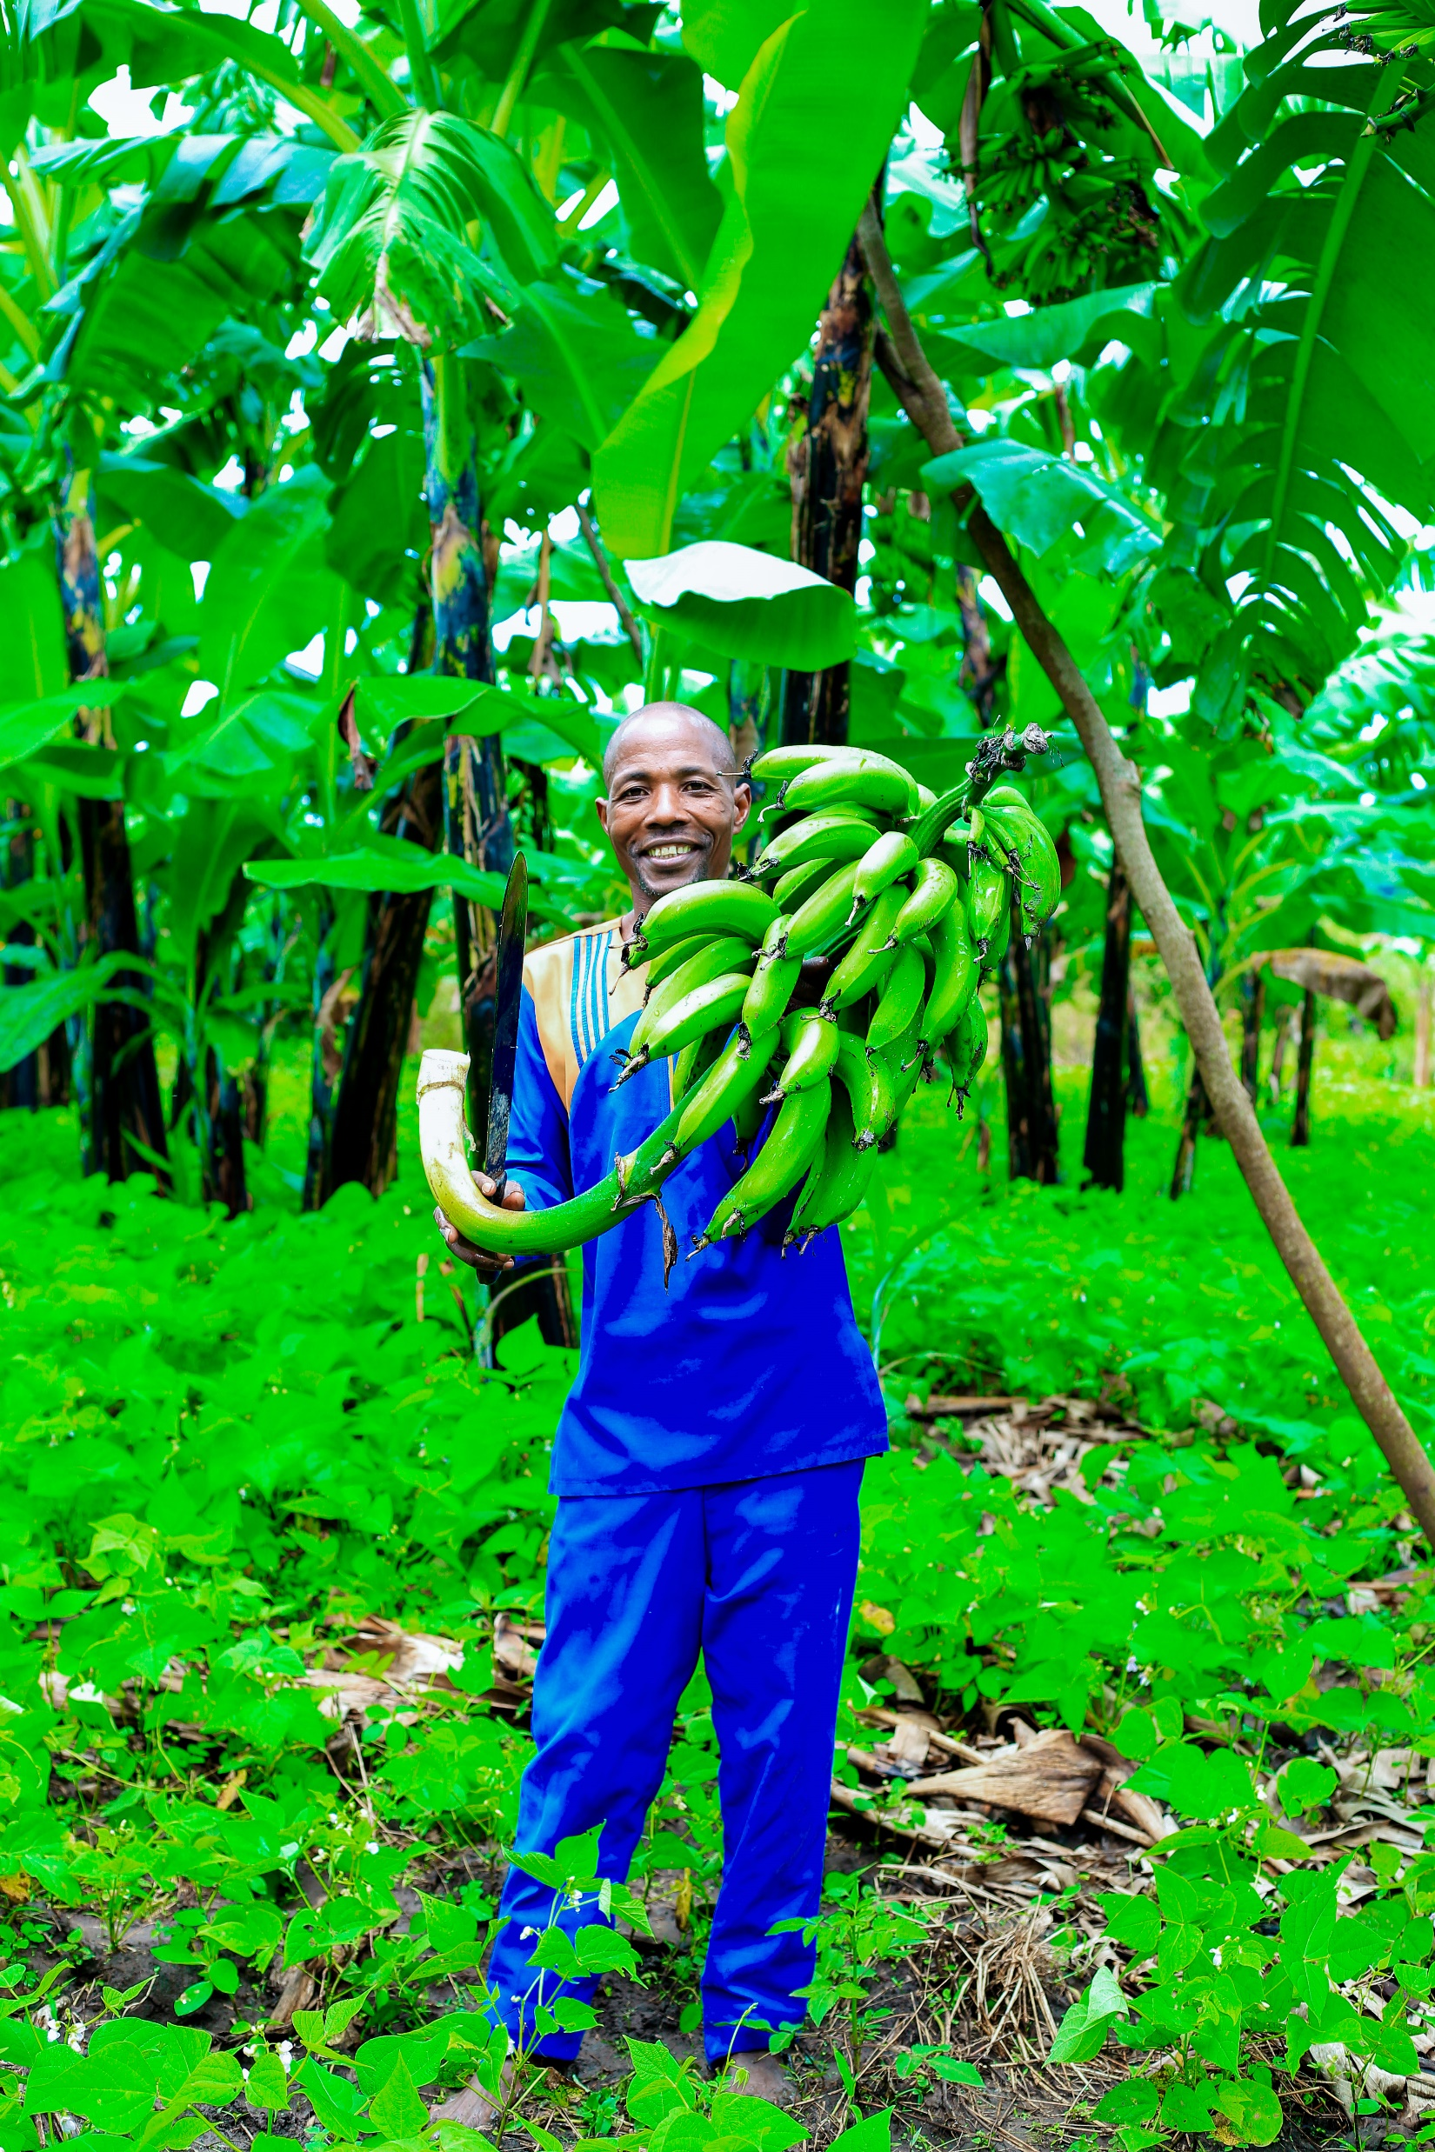
Domician verkauft Bananen
Mit dem Geld kauft er Kleidung, Medizin
und bezahlt die Schule für seine Kinder

Slide 14
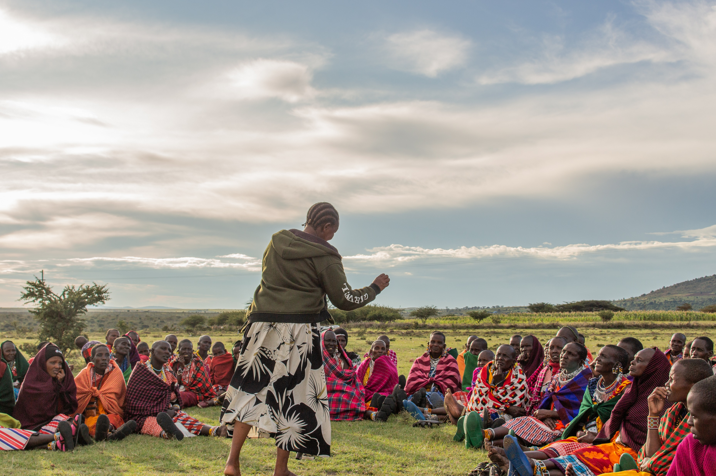
Unsere Freund*innen von PWC helfen den Massai-Frauen
Die Frauen lernen, für ihre Rechte einzutreten
und eigenes Geld zu verdienen

Slide 15
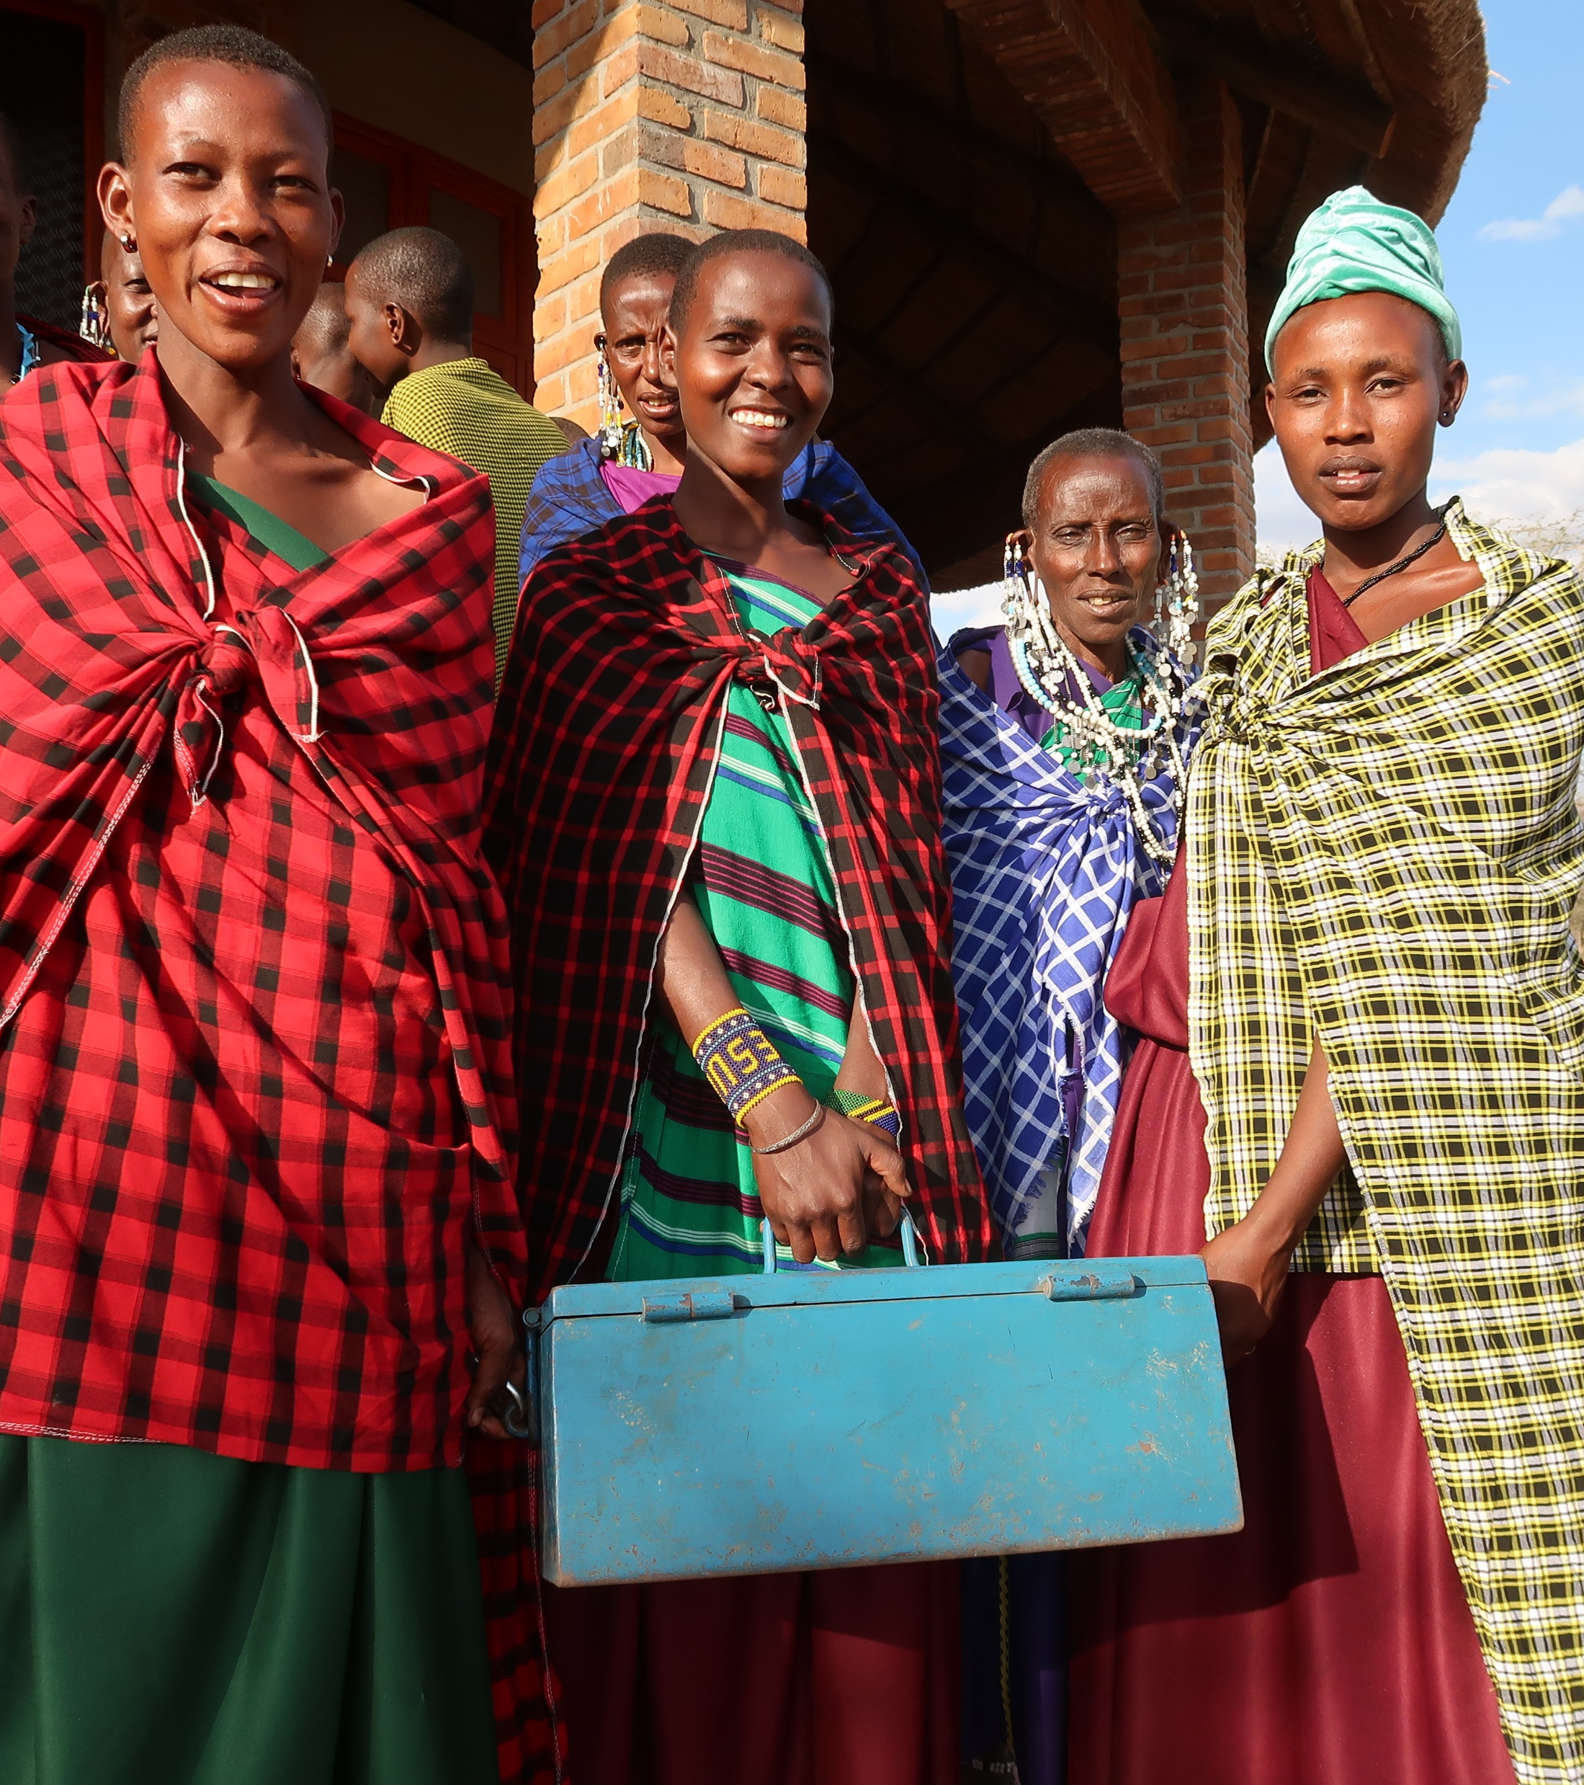

Frauen gründen Spargruppen.
Sie leihen sich gegenseitig Geld
Damit können sie kleine Geschäfte starten und für ihre Familien sorgen
Puspa entwickelte mit Hilfe unserer Projektpartner*innen
eine Geschäftsidee.
Jetzt stellt sie Putzmittel her,
die sie an kleine Geschäfte und Privatpersonen verkauft.

Slide 16
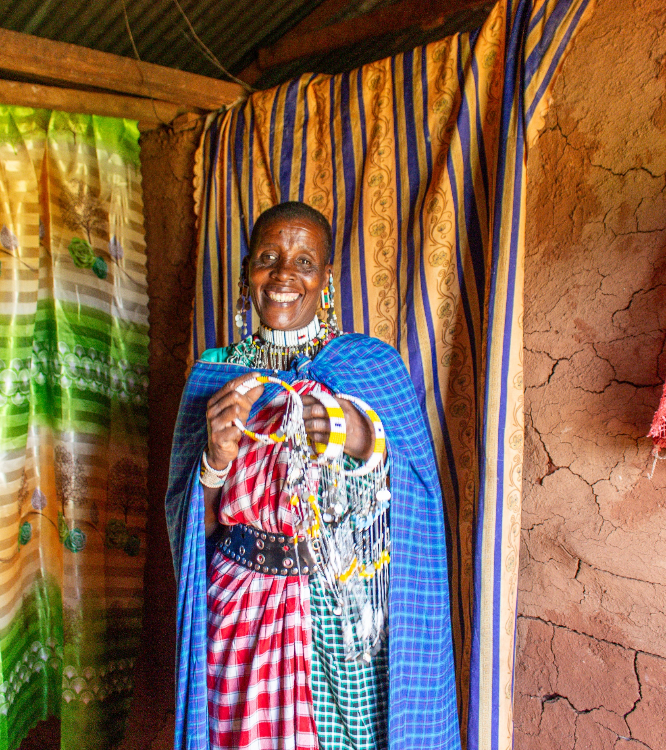
Kanasa ist stolz auf ihren Schmuck
Sie verkauft ihn und verdient Geld für ihre Familie

Slide 17
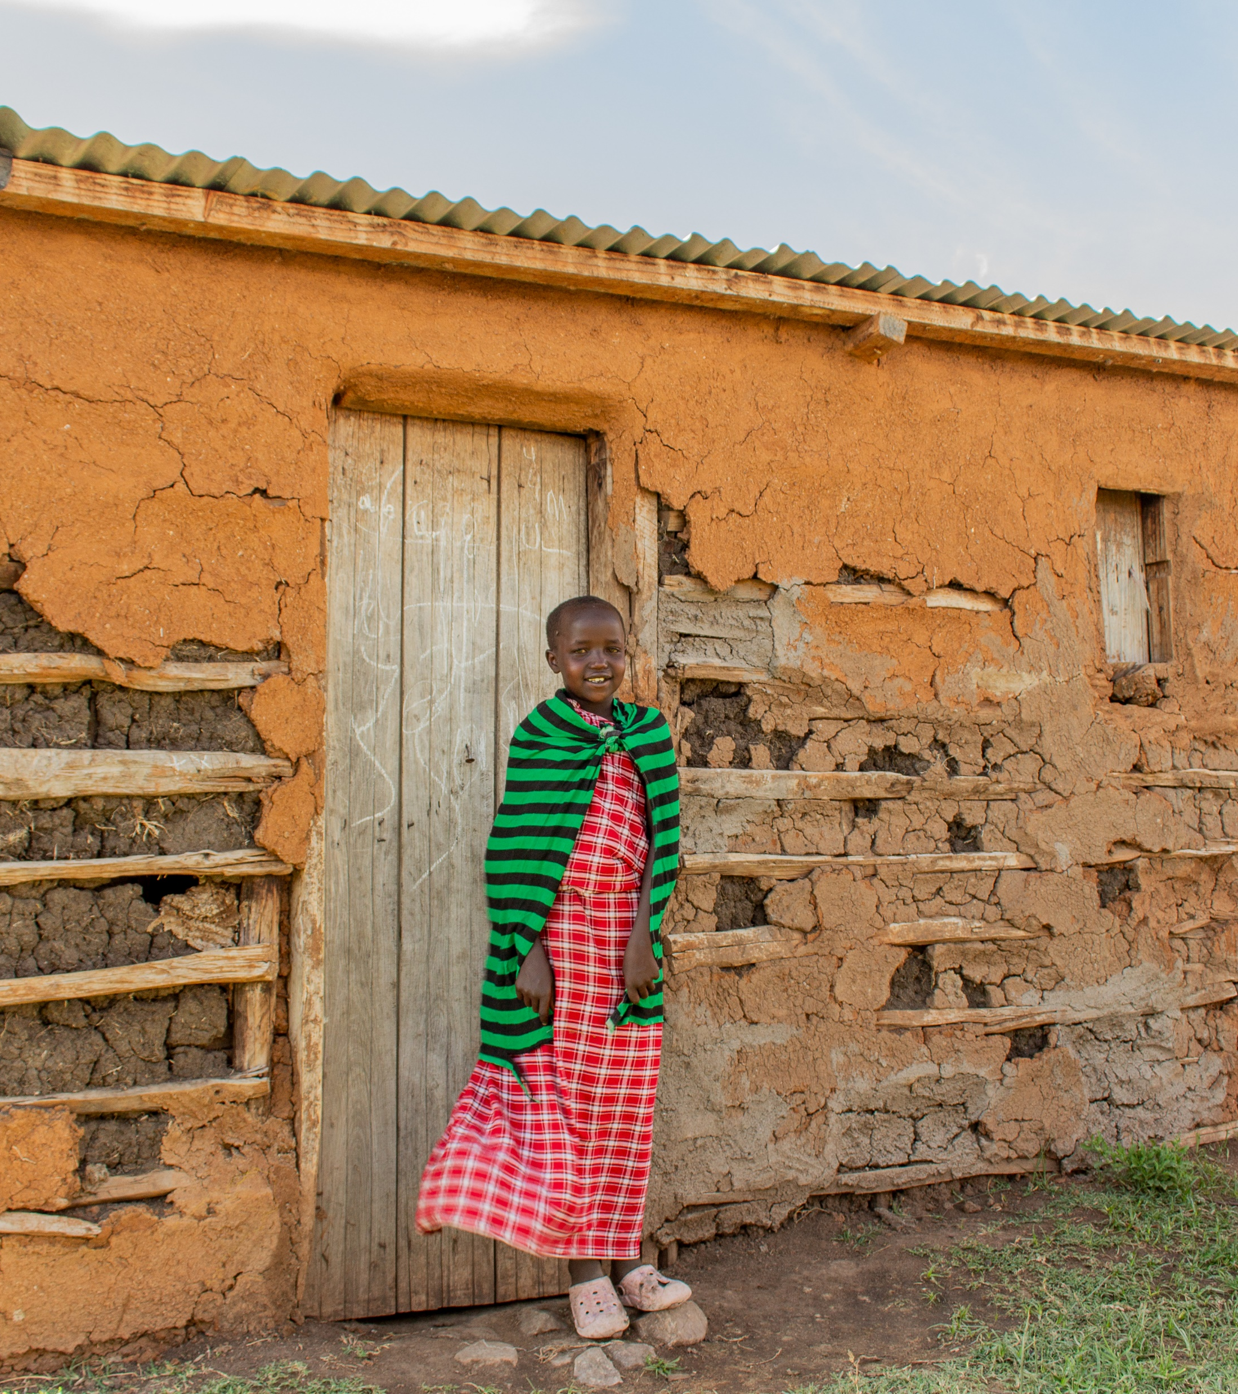
Bildung macht stark- Lebenschancen auch für Mädchen!
Dank PWC und tollen Lehrer*innen
kann Ndoto jetzt die Schule abschließen

Slide 18
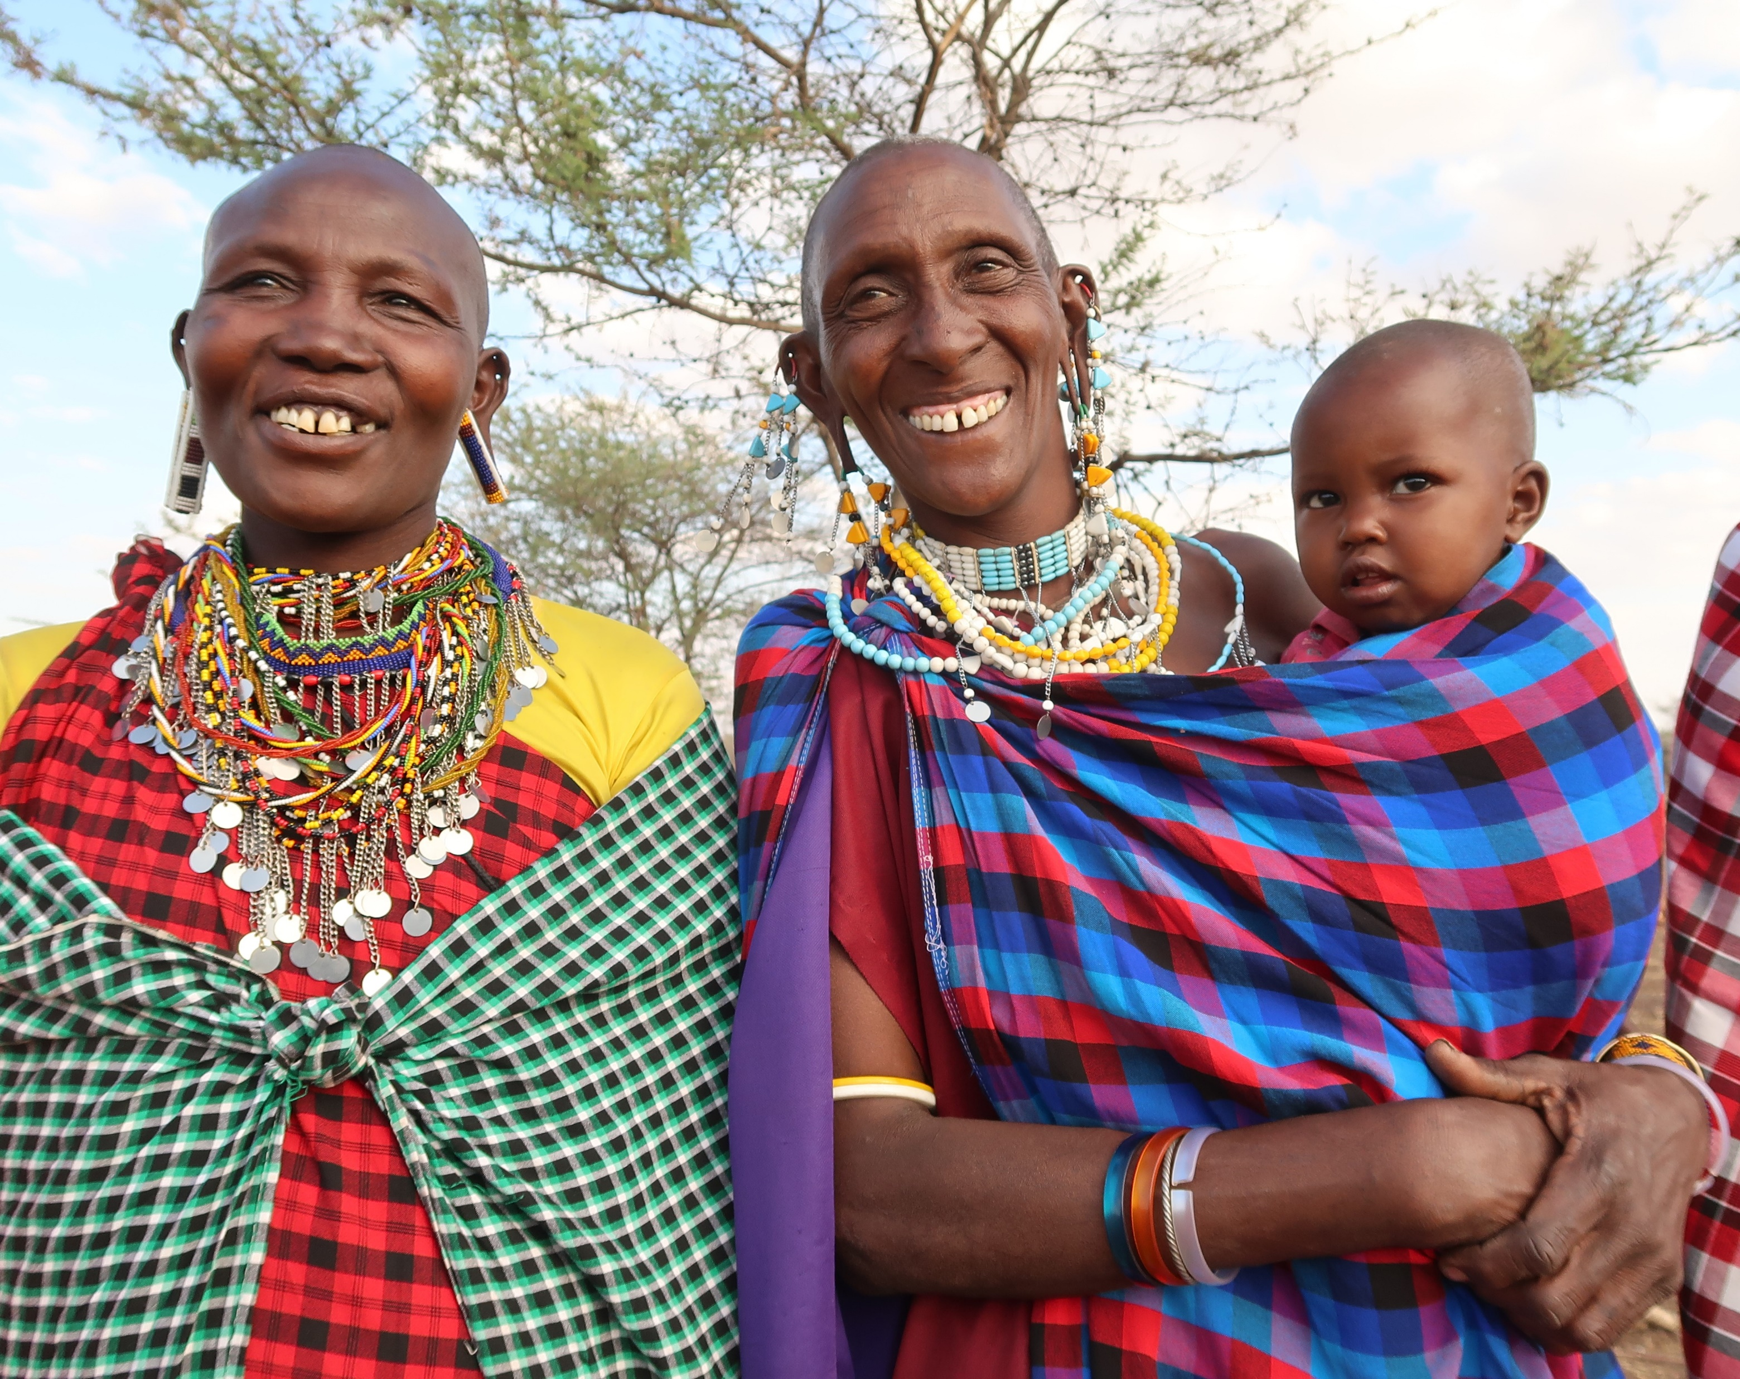
Frauen reden bei wichtigen Themen mit
In Treffen von PWC sprechen sie über Probleme,
zum Beispiel Kinderheirat, und suchen Lösungen

Slide 19
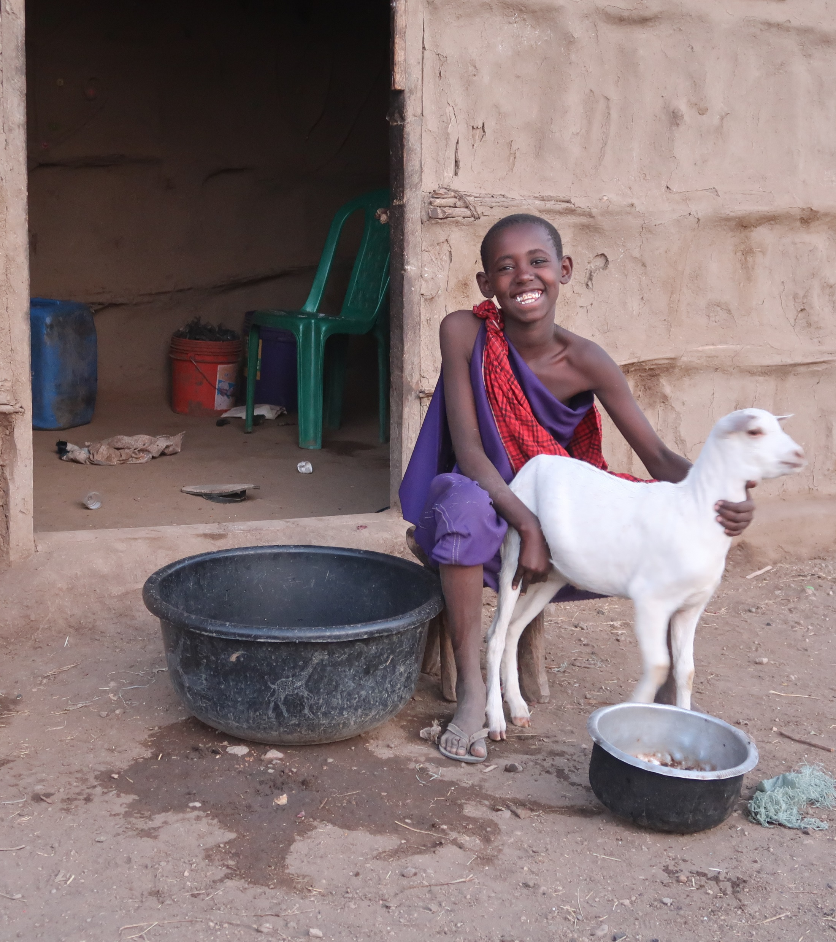
Die Sternsinger*innen helfen, Leben zu verändern
In Tansania und anderen Ländern.
Gemeinsam gegen Armut und Ungerechtigkeit

Slide 20
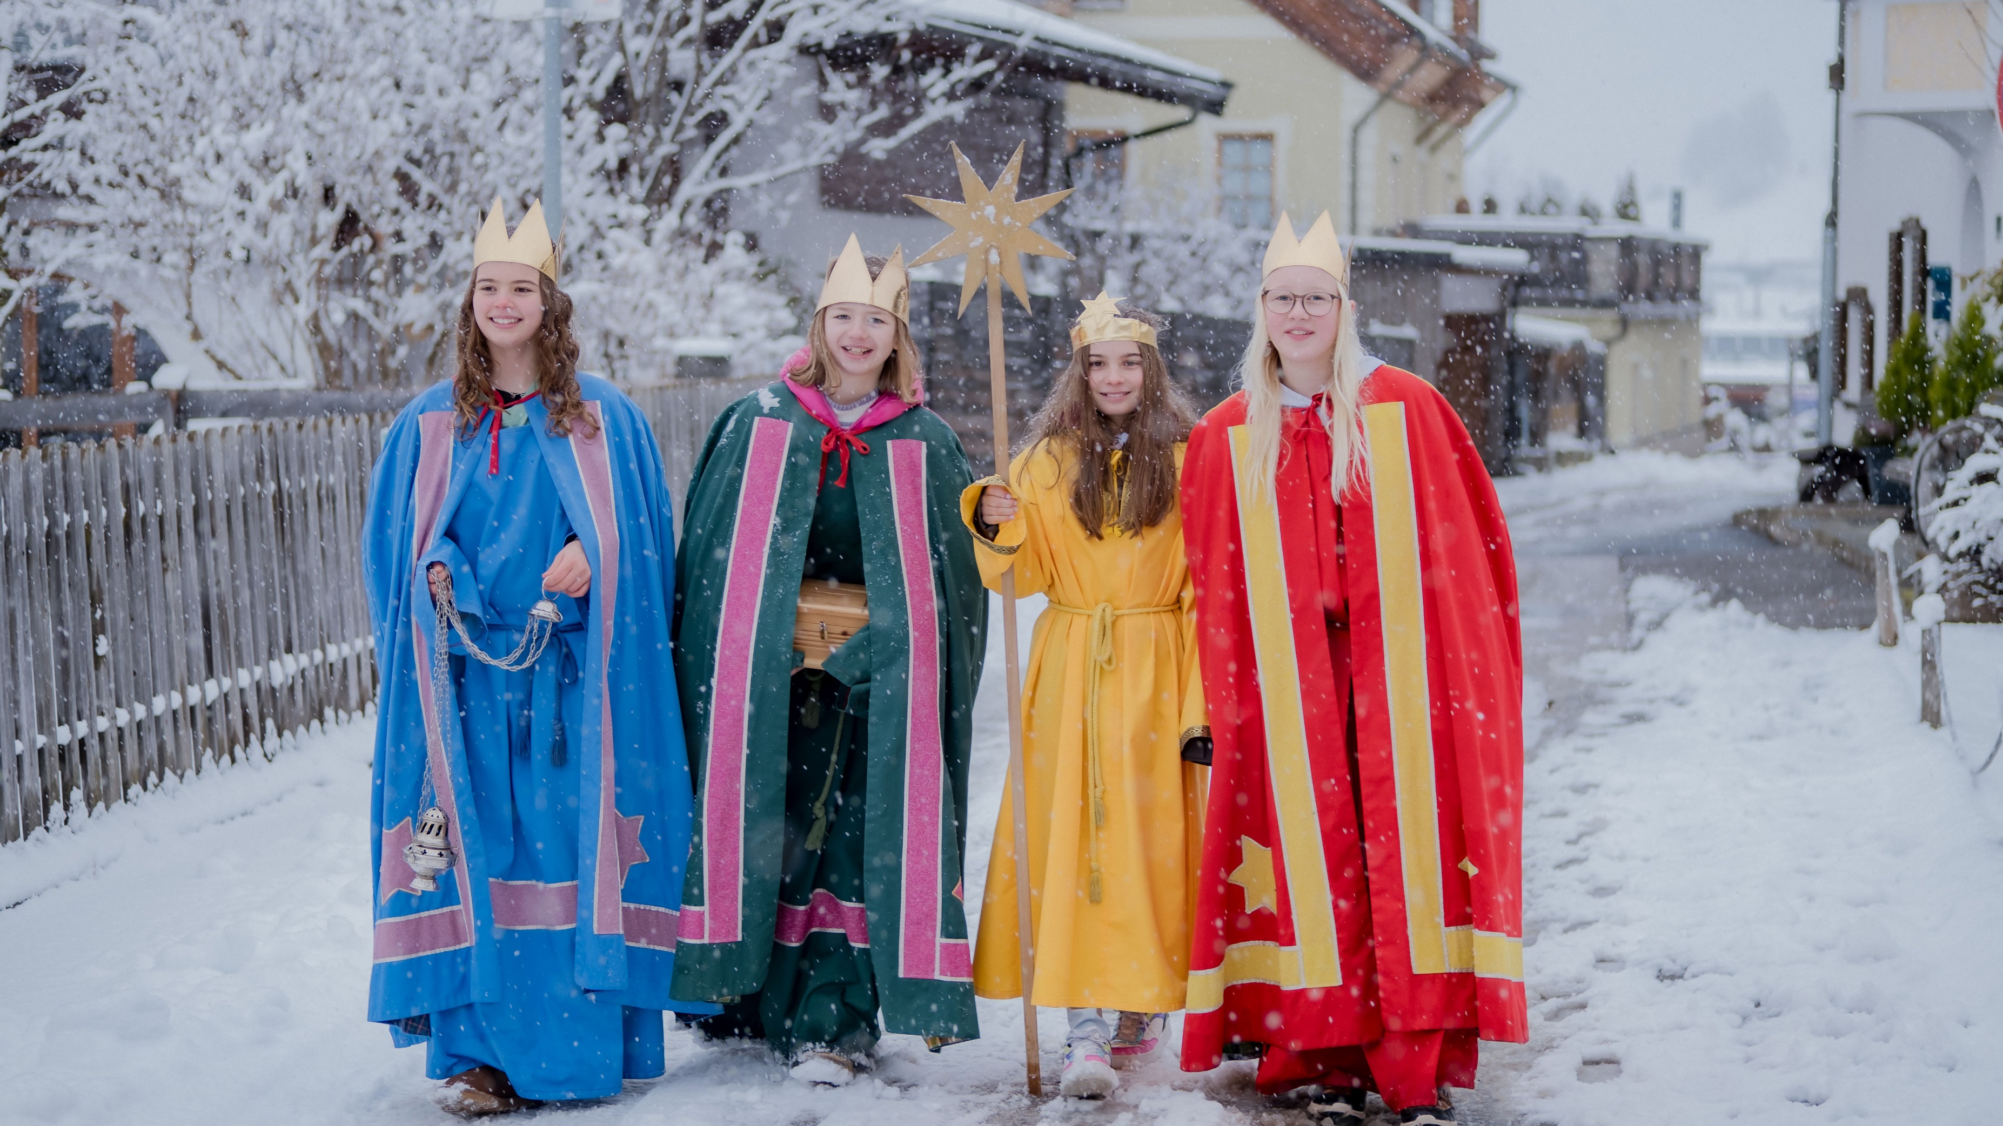
Ihr Sternsinger*innen seid ein Geschenk!
Mit eurem Segen und euren Spenden
schenkt ihr Zukunft und Zuversicht.
Danke für euren großartigen Einsatz!

